Slide 1
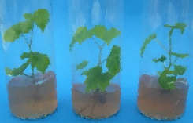
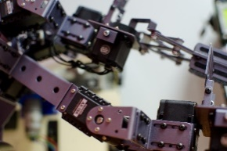
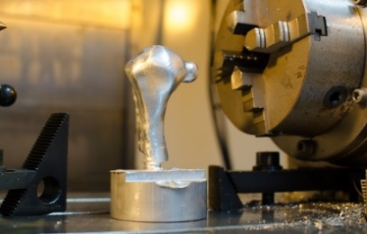
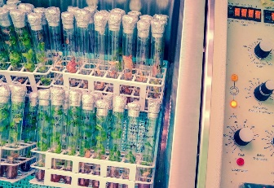
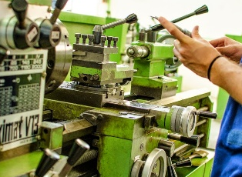
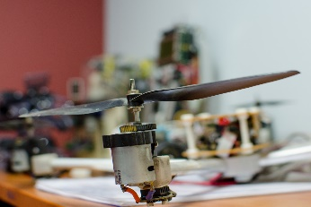
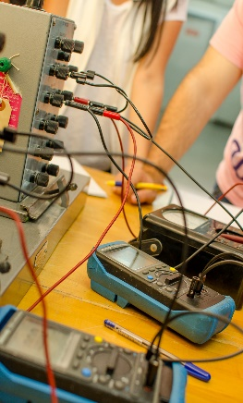
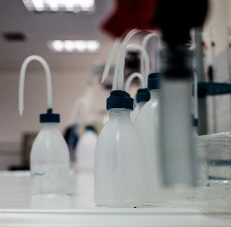
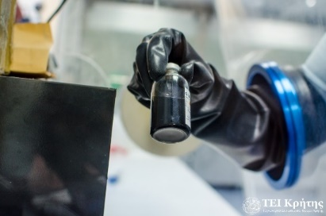
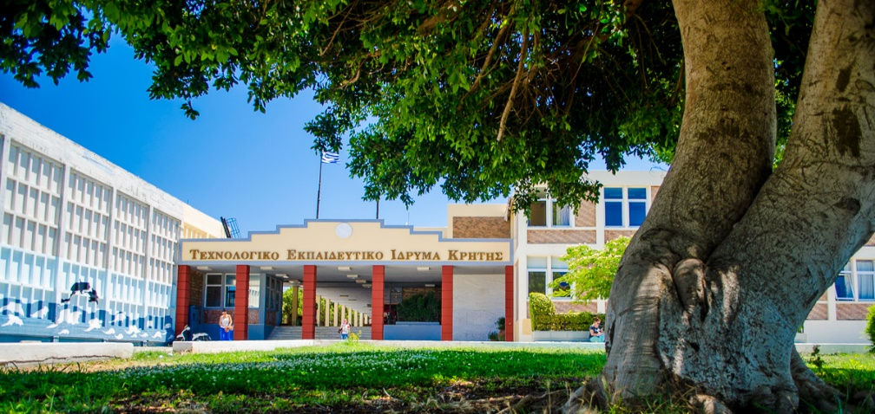
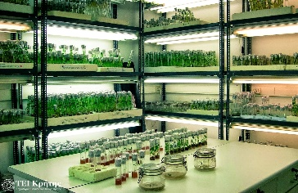
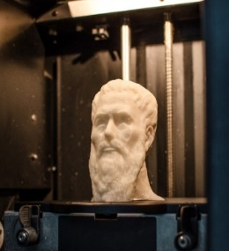
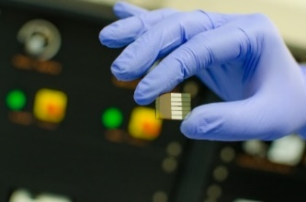
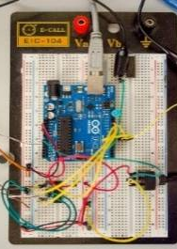
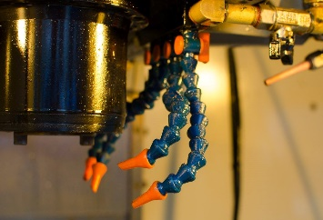

www.teicrete.gr

Slide 2

Εκπαίδευση (Προπτυχιακά και Μεταπτυχιακά)
Φοιτητική Ζωή – Παροχές – Υποστήριξη φοιτητών
Campus - Παραρτήματα ΤΕΙ Κρήτης
Υποψήφιοι – Πρωτοετείς Φοιτητές
Ταυτότητα & Αποστολή
Διοίκηση Ιδρύματος
Εξωστρέφεια και Συνεργασίες
Έρευνα – Καινοτομίες – Μεταφορά Τεχνολογίας
Συμβολή στην Τοπική & Περιφερειακή ανάπτυξη
Βραβεία-Διακρίσεις
www.teicrete.gr

Slide 3

Εκπαίδευση

Slide 4
Σχολές και Τμήματα
Σχολή Διοίκησης και Οικονομίας
Τμήμα Διοίκησης Επιχειρήσεων Ηράκλειο
Τμήμα Διοίκησης Επιχειρήσεων Άγιος Νικόλαος
Σχολή Επαγγελμάτων Υγείας και Πρόνοιας
Τμήμα Κοινωνικής Εργασίας
Τμήμα Νοσηλευτικής
Σχολή Εφαρμοσμένων Επιστημών (Χανιά & Ρέθυμνο)
Τμήμα Ηλεκτρονικών Μηχανικών ΤΕ
Τμήμα Μηχανικών Μουσικής Τεχνολογίας και Ακουστικής ΤΕ
Τμήμα Λογιστικής και Χρηματοοικονομικής
Τμήμα Μηχανικών Φυσικών Πόρων και Περιβάλλοντος ΤΕ
Σχολή Τεχνολογίας Γεωπονίας & Τεχνολογίας Τροφίμων
Τμήμα Ηλεκτρολόγων Μηχανικών ΤΕ
Σχολή Τεχνολογικών Εφαρμογών
Τμήμα Διατροφής και Διαιτολογίας
Τμήμα Τεχνολόγων Γεωπόνων
Τμήμα Μηχανικών Πληροφορικής ΤΕ
Τμήμα Μηχανολόγων Μηχανικών ΤΕ

Slide 5
Μεταπτυχιακά Προγράμματα ΤΕΙ Κρήτης (Ηράκλειο)
ΠΜΣ Πληροφορική και Πολυμέσα
ΔΠΜΣ Προηγμένα Συστήματα Παραγωγής, Αυτοματισμού και Ρομποτικής
ΠΜΣ Εφαρμοσμένη Επιστήμη και Τεχνολογία στη Γεωπονία
ΔΠΜΣ Οργάνωση και Διοίκηση για Μηχανικούς
ΠΜΣ Λογιστική και Ελεγκτική
ΔΠΜΣ Ενεργειακά Συστήματα
www.teicrete.gr/el/msc_programs

Slide 6
Μεταπτυχιακά Προγράμματα ΤΕΙ Κρήτης (Χανιά)
ΠΜΣ Γεωπεριβαλλοντικοί Πόροι και Κίνδυνοι
ΠΜΣ Ηλεκτρονικά Συστήματα Τηλεπικοινωνιών & Αυτοματισμών
ΠΜΣ Φυσική Πλάσματος & Εφαρμογές
www.teicrete.gr/el/msc_programs

Slide 7

Φοιτητική ζωή – Παροχές φοιτητών

Slide 8
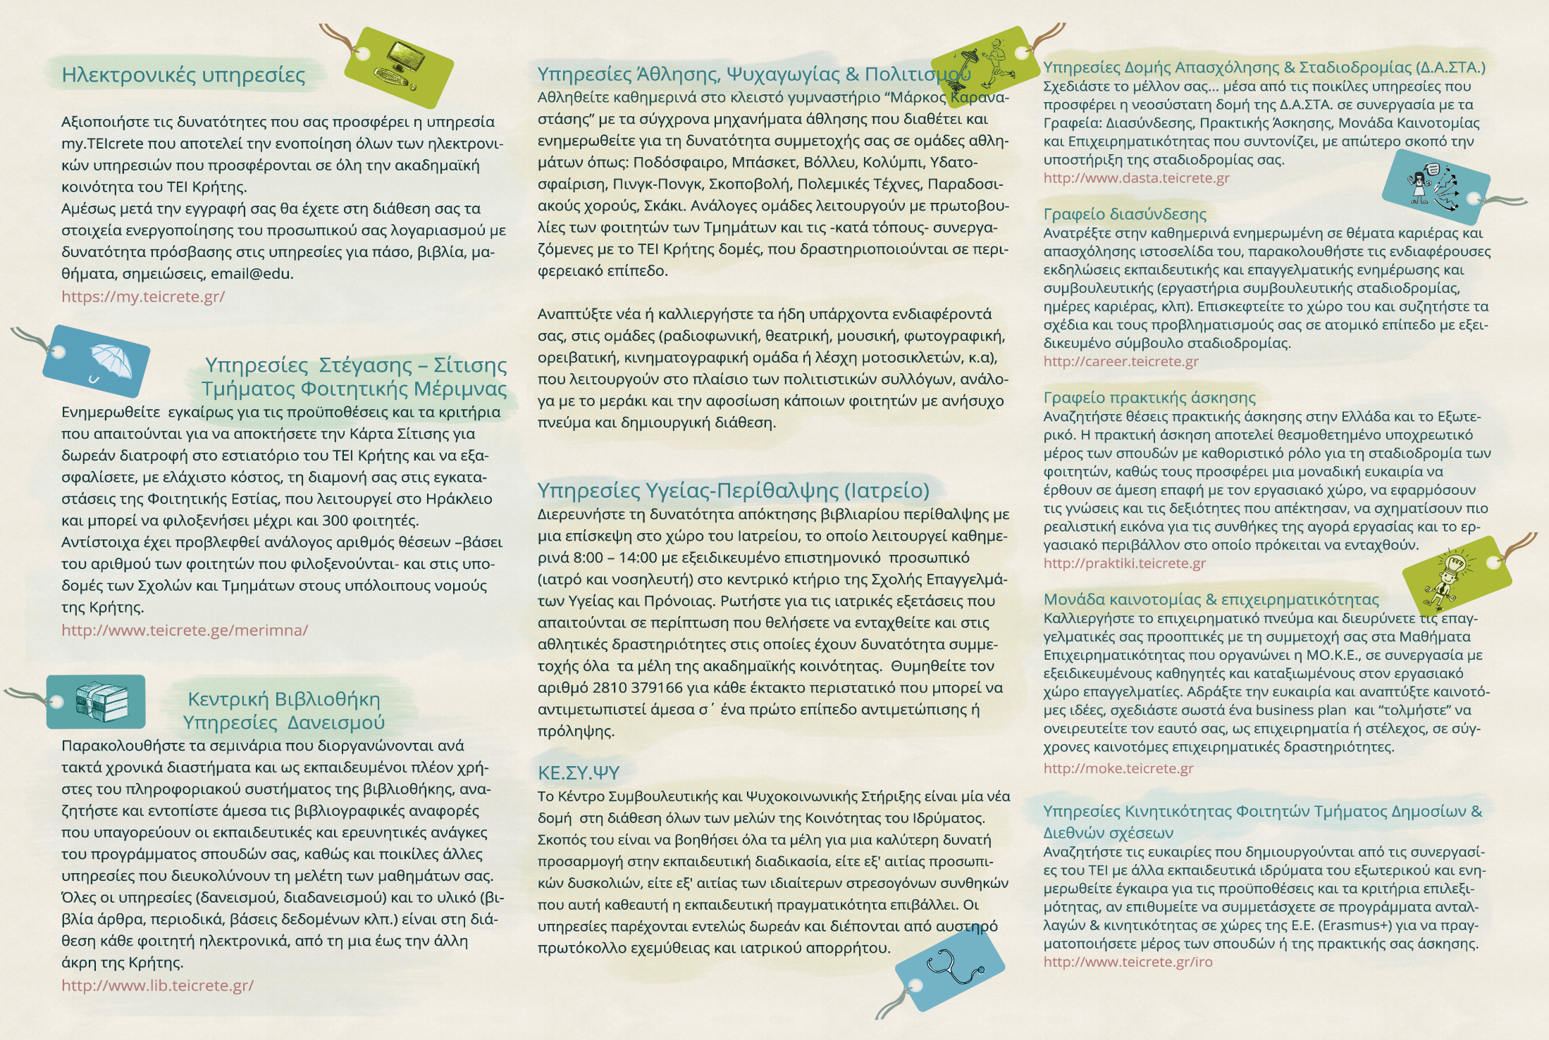

Slide 9
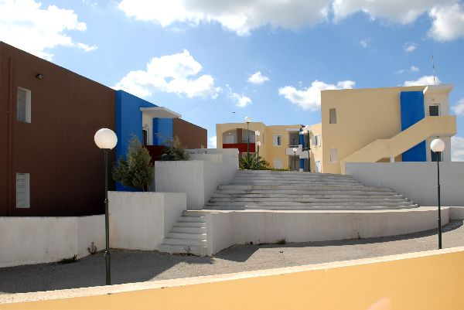
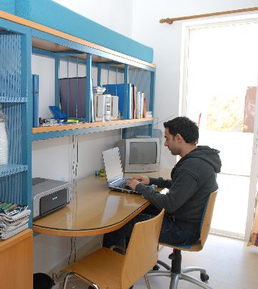
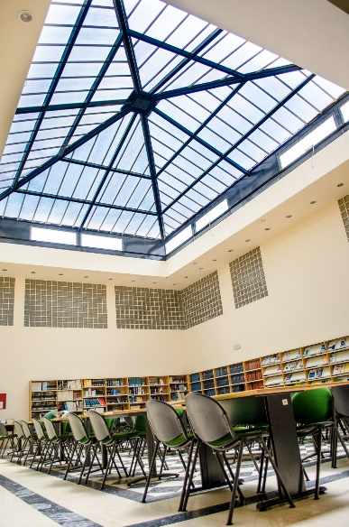
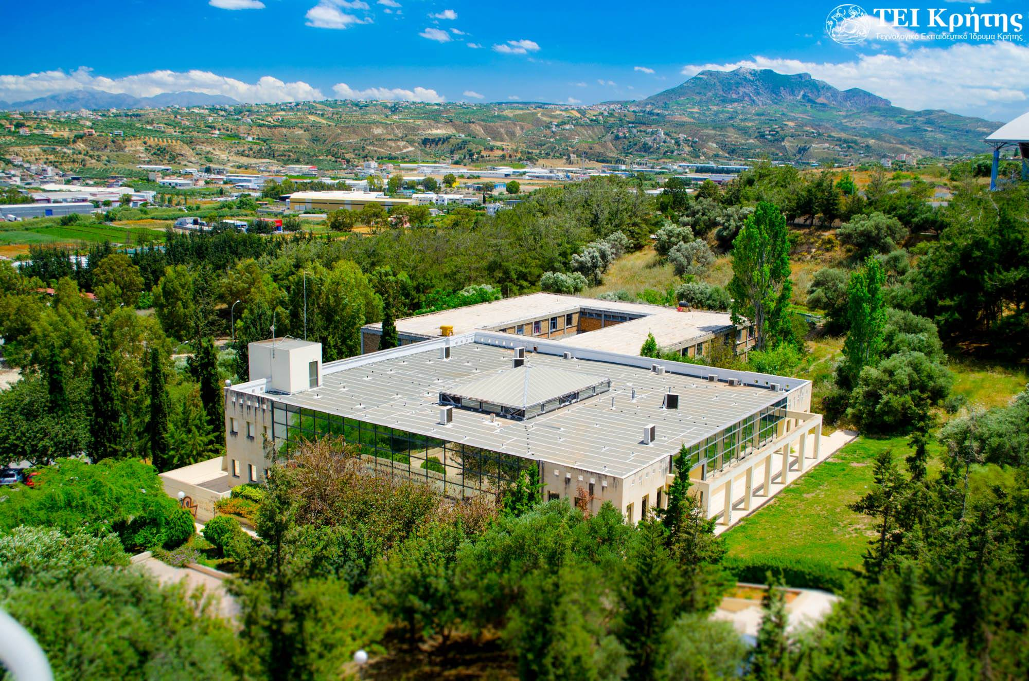
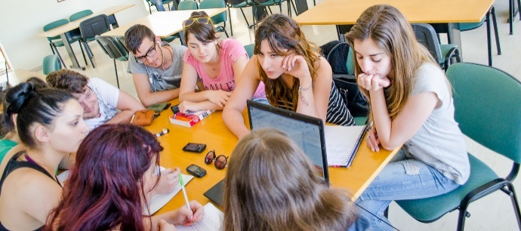

Παροχές προς Φοιτητές
Φοιτητικές Εστίες-Σίτιση www.teicrete.gr/merimna
Κεντρική Βιβλιοθήκη - Βιβλιοθήκες Σχολών και Τμημάτων www.lib.teicrete.gr

Slide 10

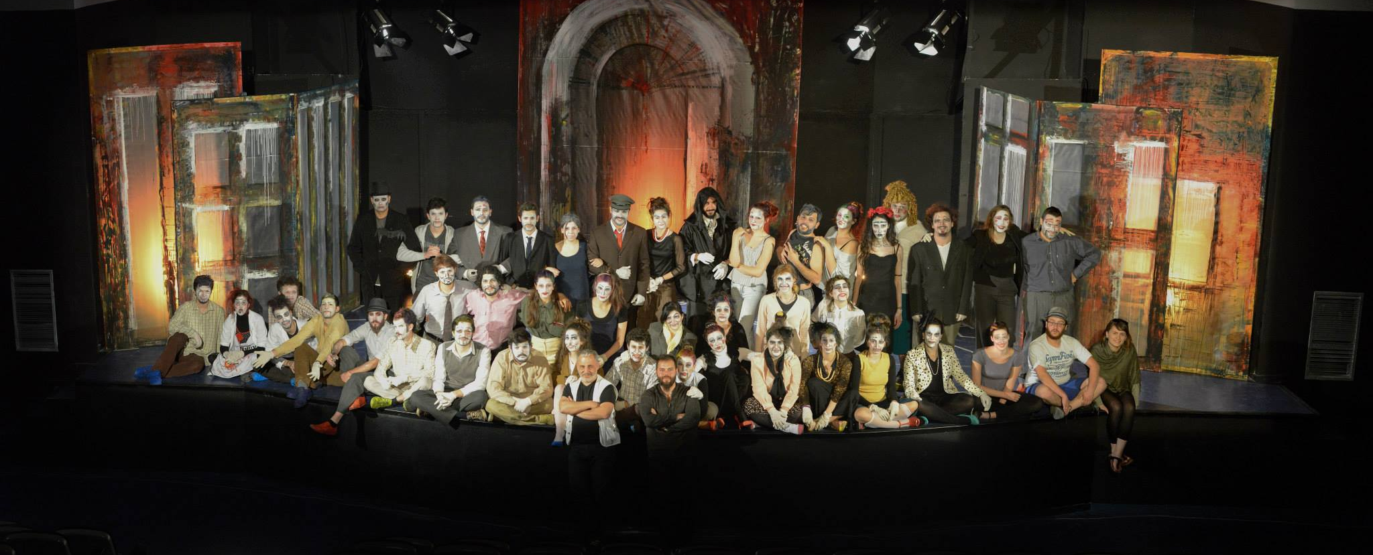
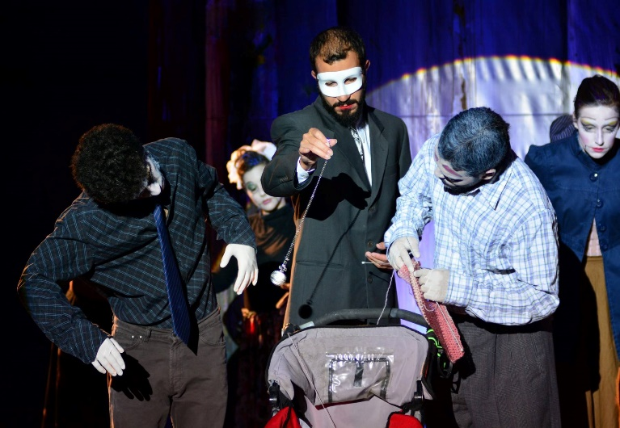
Παροχές προς Φοιτητές
Υπηρεσίες Ιατροφαρμακευτικής Περίθαλψης
Κέντρο Συμβουλευτικής και Ψυχοκοινωνικής Στήριξης
Ομαδικές Δραστηριότητες (Θεατρική Ομάδα, Ραδιοφωνικός Σταθμός κ.α)

Slide 11
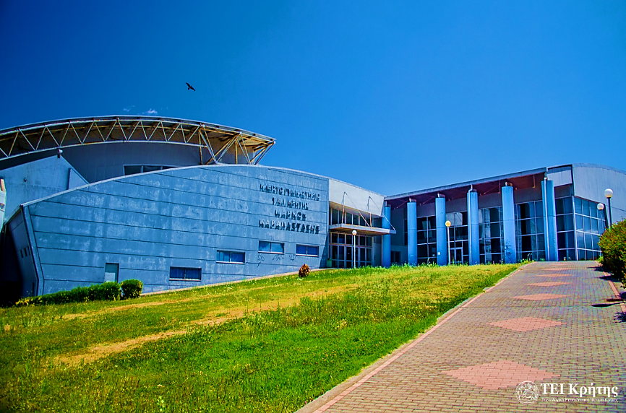
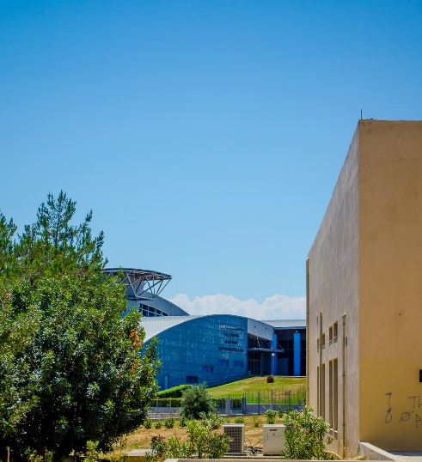
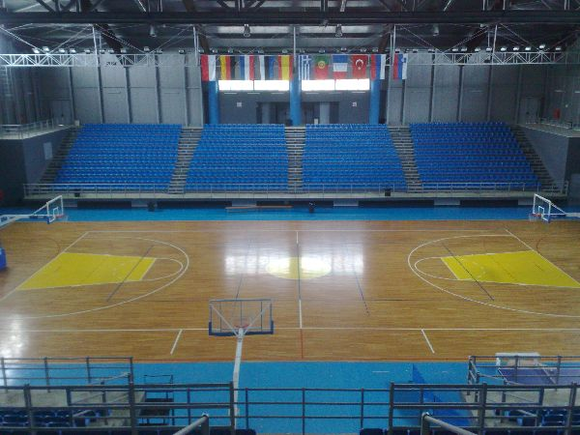
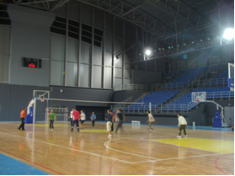
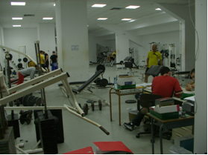
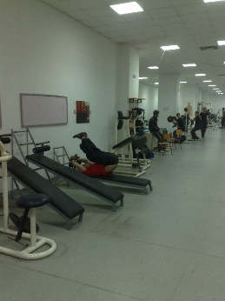
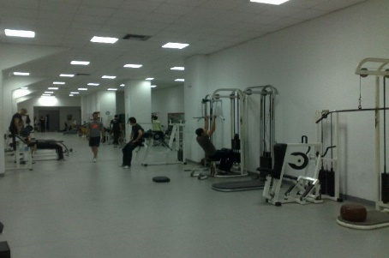
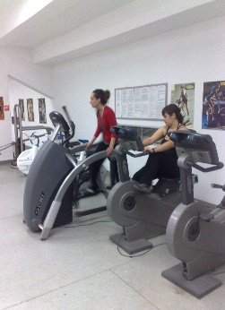
Παροχές προς Φοιτητές
Κλειστό Γυμναστήριο Υψηλών Προδιαγραφών
Αθλητικές δραστηριότητες Γυμναστηρίου
Καλαθοσφαίριση
Πετοσφαίριση
Ποδοσφαίριση
Κολύμβηση
Παραδοσιακούς Χορούς
Αεροβική Γυμναστική
Πολεμικές Τέχνες (Τζούντο-Αυτοάμυνα)
Αίθουσα Ενδυνάμωσης (Βάρη)
Ping-Pong
Προγραμματα Αποκατάστασης μετά από τραυματισμούς
Προγράμματα Αποκατάστασης για άτομα με Μυοσκελετικές παθήσεις

Slide 12
Υποστήριξη Φοιτητών
Δομή Απασχόλησης και Σταδιοδρομίας (ΔΑΣΤΑ)
Γραφείο Διασύνδεσης (ΓΔ)
Γραφείο Πρακτικής Άσκησης (ΠΑ)
Μονάδα Καινοτομίας &Επιχειρηματικότητας (ΜΟΚΕ)

Slide 13

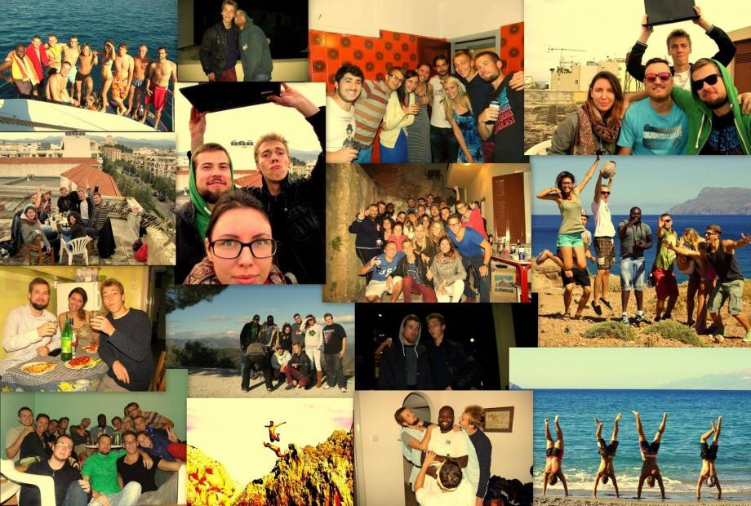
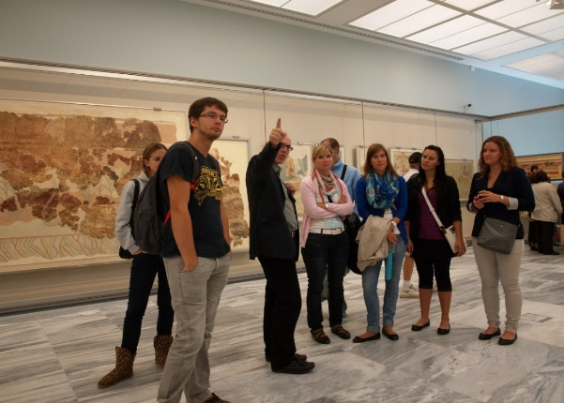
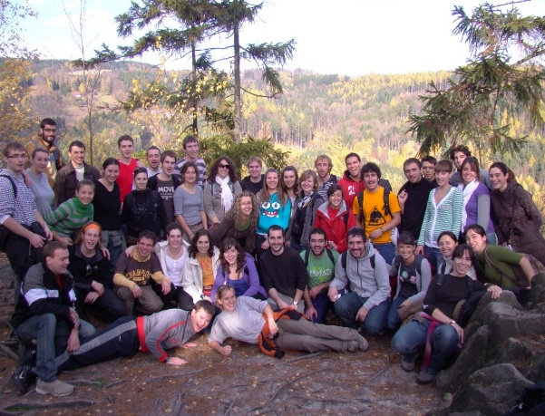
Υποστήριξη Φοιτητών
Γραφείο Δημοσίων & Διεθνών Σχέσεων (Erasmus)

Slide 14
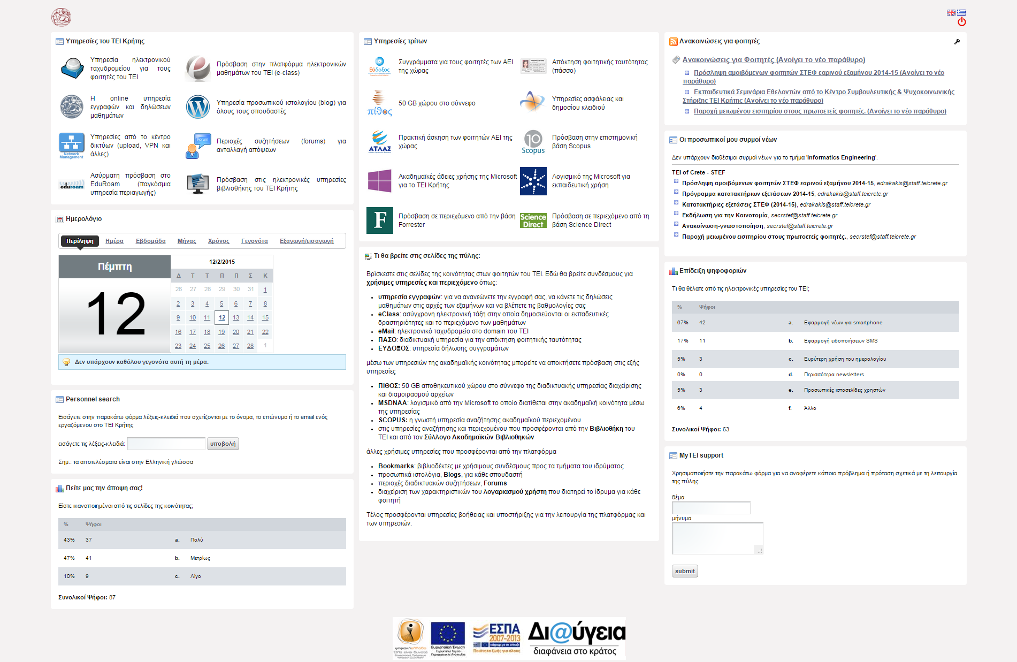
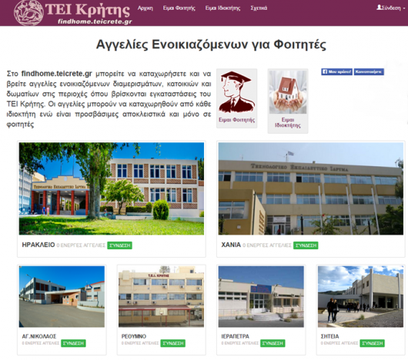
Υπηρεσίες του ΤΕΙ Κρήτης
Yπηρεσία ηλεκτρονικού ταχυδρομείου για τους φοιτητές του ΤΕΙ
Υπηρεσίες τρίτων
ΕΥΔΟΞΟΣ: Συγγράμματα για τους φοιτητές των ΑΕΙ της χώρας
Online υπηρεσία εγγραφών και δηλώσεων μαθημάτων
Υπηρεσίες από το κέντρο δικτύων (upload, VPN και άλλες)
Ασύρματη πρόσβαση στο EduRoam (παγκόσμια υπηρεσία περιαγωγής)
Αναζήτηση θέσεων Πρακτικής Άσκησης
Υπηρεσία προσωπικού ιστολογίου (blog) για όλους τους σπουδαστές
Περιοχές συζητήσεων (forums) για ανταλλαγή απόψεων
Πρόσβαση στις ηλεκτρονικές υπηρεσίες βιβλιοθήκης του ΤΕΙ Κρήτης
ΠΙΘΟΣ: 50 GB χώρου στο σύννεφο
Απόκτηση Φοιτητικής ταυτότητας (πάσο)
Υπηρεσίες ασφάλειας και δημοσίου κλειδιού
Πρόσβαση στην επιστημονική βάση Scopus
Ακαδημαϊκές άδειες χρήσης της Microsoft για το ΤΕΙ Κρήτης
Λογισμικό της Microsoft για εκπαιδευτική χρήση
Πρόσβαση σε περιεχόμενο της βάσης Forrester
Πρόσβαση σε περιεχόμενο από τη βάση Science Direct
Πρόσβαση στα Ανοικτά Ακαδημαϊκά Μαθήματα (εμπλουτίζονται διαρκώς)
Αιτήσεις για το πρόγραμμα Erasmus - Mundus
Ανακοινώσεις για φοιτητές
Ηλεκτρονικό Ημερολόγιο
Υποστήριξη Φοιτητών
My.teicrete.gr (πλατφόρμα ηλεκτρονικών υπηρεσιών)
Findhome.teicrete.gr (Αγγελίες κατοικιών)

Slide 15
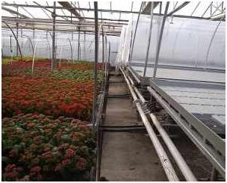
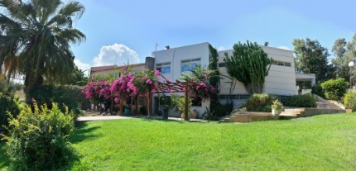
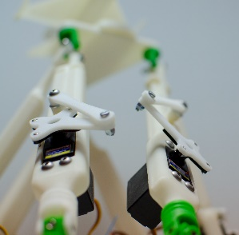

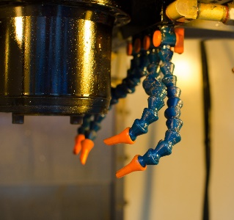
Ενισχυτικά – Υποστηρικτικά Σπουδών
Ερευνητικές Εγκαταστάσεις του Αιολικού Πάρκου της Σ.Τ.ΕΦ.
Θερμοκηπιακές & Ερευνητικές Εγκαταστάσεις του Αγροκτήματος της Σ.ΤΕ.Γ.
Εργαστήρια όλων των Τμημάτων (Ρομποτικής, Πολυμέσων, Τηλεπικοινωνιών, Χημείας, Βιοτεχνολογίας, κλπ)
Κέντρο Τεχνολογικής Έρευνας
Σχολή Δια Βίου Εκπαίδευσης
Notes:
Kathe bullet na ginei jexvristh diafaneia me titlo px κεντρική Βιβλιοθήκη του Τ.Ε.Ι. Kai oli h diafaneia na einai mia h’ 2-3 eikones orees apo to antistixo thema edo apo ti bibliothiki
Eikones tha breis eite apo to site tou kathe bullet eite apo to google images

Slide 16
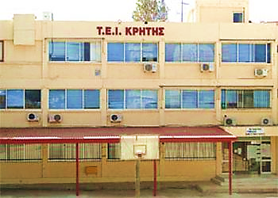
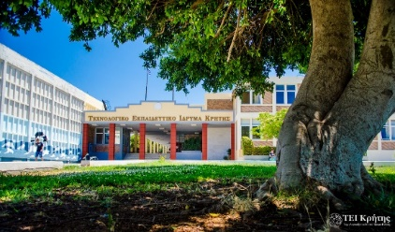
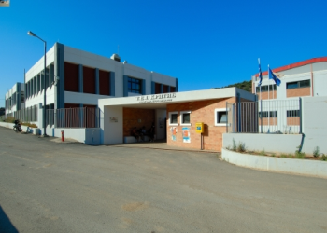
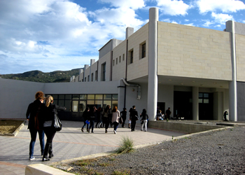
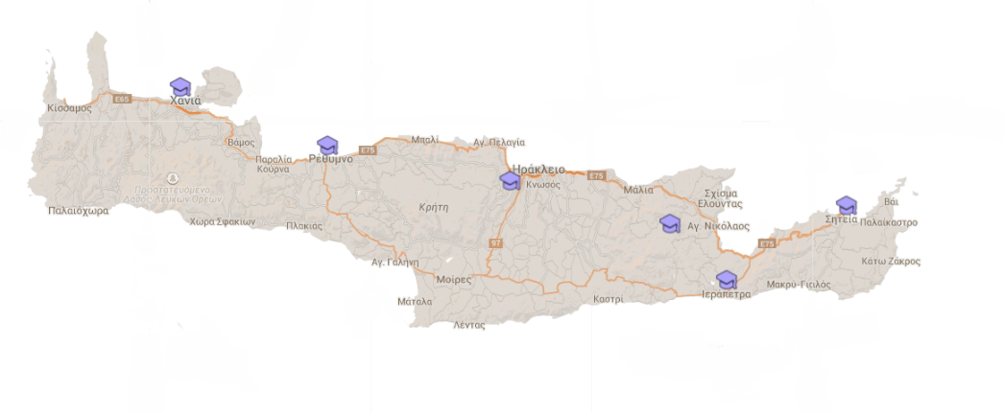
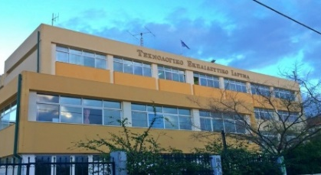
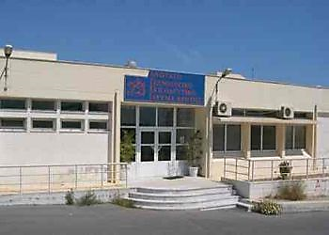
Παραρτήματα

Slide 17



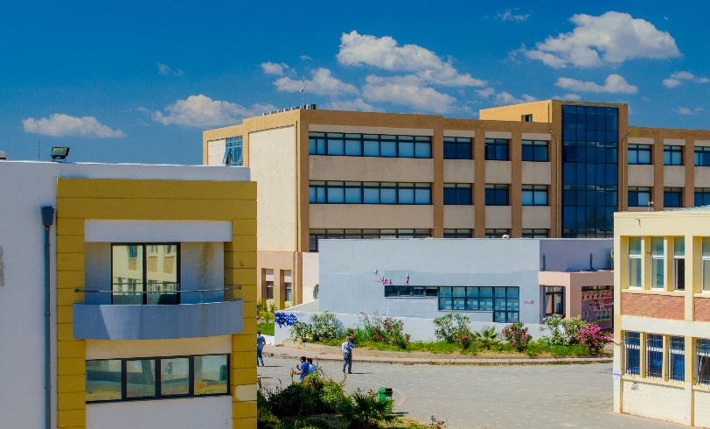
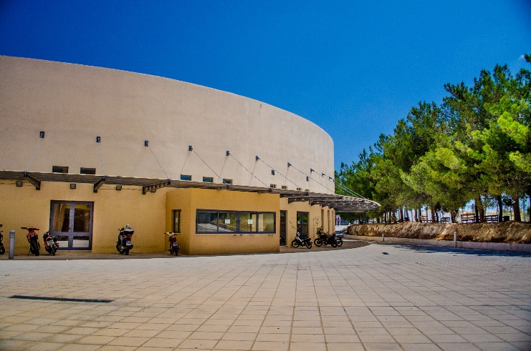
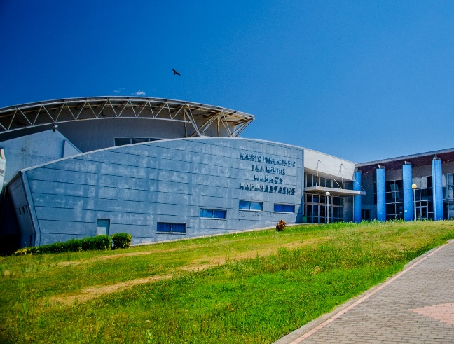
Campus ΤΕΙ Κρήτης (Ηράκλειο)

Slide 18

Υποψήφιοι & Πρωτοετείς Φοιτητές

Slide 19

Επιλογές για Προπτυχιακές Σπουδές στο ΤΕΙ Κρήτης
ΣΧΟΛΕΣ & ΤΜΗΜΑΤΑ ΤΕΙ ΚΡΗΤΗΣ ΣΤΑ 5 ΕΠΙΣΤΗΜΟΝΙΚΑ ΠΕΔΙΑ ΤΟΥ ΜΗΧΑΝΟΓΡΑΦΙΚΟΥ ΔΕΛΤΙΟΥ

Slide 20


www.teicrete.gr/newstudents
On line Επαγγελματική Συμβουλευτική: http://goo.gl/U4xPSF

Slide 21

Ταυτότητα και Αποστολή
Η άμεση συμβολή στην ανάπτυξη της οικονομίας και της κοινωνίας της Κρήτης και της χώρας ευρύτερα
Προπτυχιακές και Μεταπτυχιακές Σπουδές στην Τεχνολογία και τις Εφαρμοσμένες Επιστήμες
Έρευνα και Ανάπτυξη (E&A), προώθηση της Καινοτομίας. Έμφαση στην εφαρμοσμένη Ε&Α.

Slide 22

Εξωστρέφεια - Συνεργασίες

Slide 23




Εξωστρέφεια & Συνεργασίες
Πρόγραμμα Erasmus:
Διμερείς Συμφωνίες με πάνω από 250 Πανεπιστήμια σε όλη την Ευρώπη
Ανταλλαγές Φοιτητών, Εκπαιδευτικού και Διοικητικού προσωπικού
Erasmus Summer Schools (Εrasmus & IKY)
Simulation Games: "Joint Effort 2015”
Summer School (ΙΚΥ, Γερμανικού κράτους (DAAD) και Πανεπιστημίου Regensburg της Γερμανίας)
Notes:
Simulation Game: "Joint Effort 2015 - Κοινή Προσπάθεια 2015“ : συνεργασία με 5 Πανεπιστήμια σε προσομοίωση συνεπειών φυσικών καταστροφών

Slide 24




Εξωστρέφεια & Συνεργασίες
Βράβευση από την Ευρωπαϊκή Επιτροπή (21/11/2013) με το 2ο Ευρωπαϊκό Βραβείο Erasmus 2013, ως ένα από τα τρία Ευρωπαϊκά Ιδρύματα Ανώτατης Εκπαίδευσης με τις πιο σημαντικές δραστηριότητες στο πλαίσιο του Προγράμματος ERASMUS
Erasmus Intensive Programs και Erasmus Weeks
Notes:
Simulation Game: "Joint Effort 2015 - Κοινή Προσπάθεια 2015“ : συνεργασία με 5 Πανεπιστήμια σε προσομοίωση συνεπειών φυσικών καταστροφών

Slide 25

Εξωστρέφεια & Συνεργασίες
Έντονη περιφερειακή & διεθνή συνεργασία.
1o σε Δημοσιεύσεις με διεθνείς συνεργασίες (ΕΚΤ)

Slide 26


Εξωστρέφεια & Συνεργασίες
Κοινές δημοσιεύσεις στην επιστημονική περιοχή Τεχνολογία - Engineering (περίοδος 2004-2011)
Ένταση δεσμών συνεργασίας των φορέων του Περιφερειακού Συστήματος Καινοτομίας Κρήτης
Πηγή: Μελέτη “Προσφορά Τεχνολογίας & Γνώσης στο Περιφερειακό Σύστημα Καινοτομίας της Κρήτης”, ETAM AE & Innovatia Systems, 2012

Slide 27

Έρευνα

Slide 28
Tομείς Έρευνας
Ενέργεια, Συμβατικές & εναλλακτικές μορφές της, Αυτοματισμοί
Γραφένιο και άλλα νέα υλικά
Ανάπτυξη εύκαμπτων οργανικών φωτοβολταϊκών διατάξεων βασισμένων σε παράγωγα του γραφενίου και μεταλλικά νανοσωματίδια.
Πληροφορική, Πολυμέσα, Τηλεπικοινωνίες, Δίκτυα
Εφαρμογές σε υγεία, πολιτισμό, τουρισμό, μάθηση, πρωτογενή τομέα, μεταφορές.
Διαχείριση φυσικών πόρων, Περιβάλλον
Ηλεκτρονική, Ρομποτική, Laser, Καθαρή ενέργεια
Βιοτεχνολογία, Γενετικό υλικό για καλλιέργειες
Συμπεριφορά ατόμων σε εξαιρετικά χαμηλές θερμοκρασίες , Υπερ-ρευστότητα, Bose Einstein condensates

Slide 29
Tομείς Έρευνας
Γεωφυσική, Σεισμολογία, Γεωλογία
Φυτοπροστασία και οικοτοξικολογία
Ανακύκλωση υλικών και οικονομία νερού
Κοινωνική εργασία, Ανθρώπινη υγεία, Διατροφή
Φωτοβολταϊκά, Αιολικά συστήματα, Δίκτυα και μονώσεις υψηλής τάσης.
Νανο-υλικά για ενεργειακές και περιβαλλοντικές εφαρμογές και οπτοηλεκτρονική

Slide 30

Ερευνητική Αριστεία
Αξιολόγηση δημοσιευμένου ερευνητικού έργου: 1998-2012 (Εθνικό Κέντρο Τεκμηρίωσης- ΕΚΤ)
1ο σε αριθμό αναφορών ερευνητικών εργασιών
2ο σε δείκτη απήχησης
3ο σε άθροισμα δημοσιεύσεων ανάμεσα στα 16 ΤΕΙ της χώρας.
Ξεπερνάει 8 Πανεπιστήμια της χώρας
Το ΤΕΙ Κρήτης υλοποιεί πολλά ελληνικά και διεθνή ανταγωνιστικά προγράμματα.
≈30% του Προϋπολογισμού προέρχεται από ερευνητικά έργα.
Πολλές ελληνικές και ξένες συνεργασίες.
Notes:
Κόκκινο χρώμα ΤΕΙ Κρήτης

Slide 31




Ερευνητική Αριστεία
To TEI Κρήτης συμμετέχει τόσο στη λειτουργία, όσο και σε νέες προτάσεις δημιουργίας, μεγάλων ερευνητικών υποδομών:
HELPOS
HELLAS-NRI (HIPER ELI Laserlab National Research Infrastructure).
BBMRI-GR (Biobanking & Biomolecular Resource Infrastructure-Greece).
Future Greece (Inter-regional facility for future & emerging materials).
CMBR (Centre for the study & sustainable exploitation of Marine Biological Resources).
Το ΤΕΙ Κρήτης συμμετέχει στο μεγαλύτερο ερευνητικό πρόγραμμα της Ε.Ε. για την παραγωγή εύκαμπτων οργανικών ηλεκτρονικών με γραφένιο: Graphene Flagship

Slide 32


Καινοτομίες
Εταιρία Spin-off: Φορητή Μονάδα Ανακύκλωσης Οργανικών Στερεών.
Αιολικοί χάρτες και κατασκευή ανεμογεννητριών.
Κινητό Εργαστήριο μετρήσεων ηλεκτρομαγνητικών ακτινοβολιών.
Μονάδα δοκιμών αποτελεσματικότητας & παρενεργειών αγρό-χημικών: Ευρωπαϊκό σύστημα εγκρίσεων κυκλοφορίας.
Δίκτυο σεισμομέτρων στην Κρήτη.
Ρομποτικό σύστημα για εργασίες θερμοκηπίου.
Καινοτόμο σύστημα κίνησης φωτοβολταϊκών.
Καινοτόμα υλικά απορρύπανσης.
Σύστημα εκβιομηχανικής για την αξιολόγηση της ανθρώπινης βάδισης.
Εφαρμογές και υπηρεσίες στον Τουρισμό (έργο eiKones).
Στον Πρωτογενή Τομέα:
Καινοτόμες προσεγγίσεις για την καταπολέμηση του Δάκου της Ελιάς
Ανανέωση ή και αντικατάσταση του Κρητικού αμπελώνα
Εφαρμογές για την ιχνηλασιμότητα στο πρωτογενή τομέα

Slide 33



Πατέντες και Μεταφορά Τεχνολογίας
Εκμετάλλευση καινοτόμου υλικού Η/Υ που αναπτύχθηκε στο ΤΕΙ Κρήτης (Τμήμα Μηχανικών Πληροφορικής – Simon-Fraser University, Canada)
Εκμετάλλευση πολλαπλασιαστικού υλικού (Τμήμα Τεχνολόγων Γεωπόνων – Εταιρεία Fytro Seed SA)
Σύμφωνο συναντίληψης (MoU) μεταξύ ΤΕΙ Κρήτης – Πανεπιστημίου Κρήτης και AGAS Group για την παραγωγή σε βιομηχανική κλίμακα προηγμένων δομικών υλικών και τεχνολογιών.
Σε συζητήσεις για άλλες συμφωνίες εκχώρησης πνευματικών δικαιωμάτων (υλικά, νανοτεχνολογία, πληροφορική, ευφυείς κεραίες, τηλεπικοινωνίες, εξειδικευμένες ηλεκτρονικές διατάξεις).

Slide 34

Συμβολή στην Ανάπτυξη

Slide 35

Συμβολή στην Τοπική & Περιφερειακή ανάπτυξη
Σημαντικές Συμβάσεις συνεργασίας και παροχής υπηρεσιών στην τοπική επιχειρηματική κοινότητα και άλλους φορείς.
Προγραμματική Σύμβαση με την Περιφέρεια Κρήτης για την υλοποίηση του έργου «Παραγωγή αγροτικών προϊόντων με τη χρήση της ηλιακής ενέργειας»
Προγραμματική Σύμβαση με τον Δήμο Τρίπολης, «Ανάπτυξη ενός ολοκληρωμένου συστήματος διαχείρισης των αστικών στερεών αποβλήτων (ΑΣΑ)», Εργαστήριο Διαχείρισης Στερεών Υπολειμμάτων & Υγρών Αποβλήτων (Τμ. Τεχνολόγων Γεωπόνων)
VR παραγωγή: «Εξέλιξη της περιοχής του Μινωικού Ανακτόρου και της Κρήτης μέσα στους αιώνες», Εταιρία Κοινόπολη Συν. Π.Ε., Εργαστήριο Πολυμέσων (Τμ. Μηχανικών Πληροφορικής)
Συμμετοχή στον ερευνητικό σταθμό Υψηλής Τάσης «ΤΑΛΩΣ» του ΔΕΔΔΗΕ στα Λινοπεράματα Κρήτης, Εργ. Υψηλών Τάσεων (Τμ. Ηλεκτρολόγων Μηχανικών).

Slide 36


Συμβολή στην Τοπική & Περιφερειακή ανάπτυξη
Συμμετοχή στη μετοχική σύνθεση του «Αγροτικού Κέντρου Καινοτομίας & Επιχειρηματικότητας Κρήτης», που εμπεριέχει:
Το Business Innovation Center (ως κέντρο συντονισμού).
Την Θερμοκοιτίδα Αγροτικών & Επιχειρηματικών Μονάδων.
Το Κέντρο Διαδραστικής Εκπαίδευσης & Κατάρτισης.
Το e-Marketing Conference for Business: πρώτο Συνέδριο Ηλεκτρονικού Μάρκετινγκ στην Κρήτη
Προχωρημένες συζητήσεις για ανάπτυξη συστήματος «Σεισμολογικής παρακολούθησης των υδάτινων φραγμάτων της Περιφέρειας»

Slide 37

Βραβεία-Διακρίσεις

Slide 38


Βραβεία-Διακρίσεις Ιδρύματος
Ίδρυση Έδρας UNESCO σε “Solid Earth Physics & Geohazards Risk Reduction”
Βράβευση από την Ευρωπαϊκή Επιτροπή (21/11/2013) με το 2ο Ευρωπαϊκό Βραβείο Erasmus 2013, ως ένα από τα τρία Ευρωπαϊκά Ιδρύματα Ανώτατης Εκπαίδευσης με τις πιο σημαντικές δραστηριότητες στο πλαίσιο του Προγράμματος ERASMUS
Απόκτηση Σήματος Diploma Supplement Label (Παράρτημα Διπλώματος)
Ολοκλήρωση διαδικασιών απόκτησης Σήματος ECTS Label (Σύστημα Μεταφοράς και Συσσώρευσης Πιστωτικών Μονάδων)
Συμπεριλήφθη στο βιβλίο των Καλών Πρακτικών για την αναμόρφωση της Ανώτατης Εκπαίδευσης στην Ευρώπη
Συντονισμός δύο έργων ανάπτυξης μεταπτυχιακών προγραμμάτων σπουδών με άλλες ευρωπαϊκές χώρες (Τμήμα Ηλεκτρονικών Μηχανικών ΤΕ)
Υλοποίηση με εντατικούς ρυθμούς των δράσεων ERASMUS για την κινητικότητα φοιτητών και εκπαιδευτικού προσωπικού, με υπέρβαση των στόχων κατά 47%.
Notes:
Το ακαδημαϊκό έτος 2012-2013 το ΤΕΙ Κρήτης πέτυχε:
την Απόκτηση Σήματος Diploma Supplement Label (Παράρτημα Διπλώματος)
να ολοκληρώσει τις διαδικασίες για την απόκτηση του Σήματος ECTS Label (Σύστημα Μεταφοράς και Συσσώρευσης Πιστωτικών Μονάδων)
να συμπεριληφθεί στο βιβλίο των Καλών Πρακτικών για την αναμόρφωση της Ανώτατης Εκπαίδευσης στην Ευρώπη
να του ανατεθεί ο συντονισμός δύο έργων ανάπτυξης μεταπτυχιακών προγραμμάτων σπουδών με άλλες ευρωπαϊκές χώρες και να συνεχίσει με εντατικούς ρυθμούς τις δράσεις ERASMUS για την κινητικότητα φοιτητών και εκπαιδευτικού προσωπικού, με υπέρβαση των στόχων κατά 47%.

Slide 39



Βραβεία-Διακρίσεις Μελών & Φοιτητών Ιδρύματος
Erasmus Academic Minister (European Association of Erasmus Coordinators)
VIP articles (inside front covers) στα περιοδικά: Advanced Functional Materials και Advanced Optical Materials (Wiley Online Library)
Υποτροφίες Angelopoulos Fellowship @Clinton Global Initiative University (2 συνεχόμενες χρονιές)
Υποτροφία στο Summer Institute for European Student Leaders on Social Entrepreneurship του Fulbright
Βραβείο Πολιτιστικής Κληρονομιάς Ε.Ε. Europa Nostra
Φοιτητές του ΤΕΙ Κρήτης επιλέχθηκαν για συμμετοχή στην Εθνική δράση «Εργαστήρι Καινοτομίας»
Notes:
2014 Μιχαήλ Φραγκιαδάκης «Παρακολούθηση και διαχείριση καλλιεργούμενων εκτάσεων με διασυνδεδεμένους αισθητήρες Αrduino, για βέλτιστο πότισμα.»
2015 Μανώλης Κοντάκης και Κωνσταντίνος Μπούρλος, «Λογισμικό για την αυτοματοποιημένη τήρηση αρχείων αγροτών»
2015 Νικόλαος Στάμου -> ένας από τους 2 Έλληνες φοιτητές που επιλέχθηκαν από το Fulbright
Βραβείο Πολιτιστικής Κληρονομιάς Ε.Ε. Europa Nostra για την αποκατάσταση του αρχαιότερου αιολικού πάρκου στο κόσμο, αυτό του Οροπεδίου Λασιθίου

Slide 40









Google+ Linkedin Τηλέφωνα
Facebook Researchgate Χάρτης
Twitter Academia.edu
Youtube
www.teicrete.gr

